Slide 1

PHÒNG GIÁO DỤC VÀ ĐẠO TẠO QUẬN LONG BIÊN
TRƯỜNG TIỂU HỌC PHÚC LỢI
CHÀO MỪNG CÁC CON ĐẾN VỚI TIẾT HỌC!

Slide 2










Slide 3
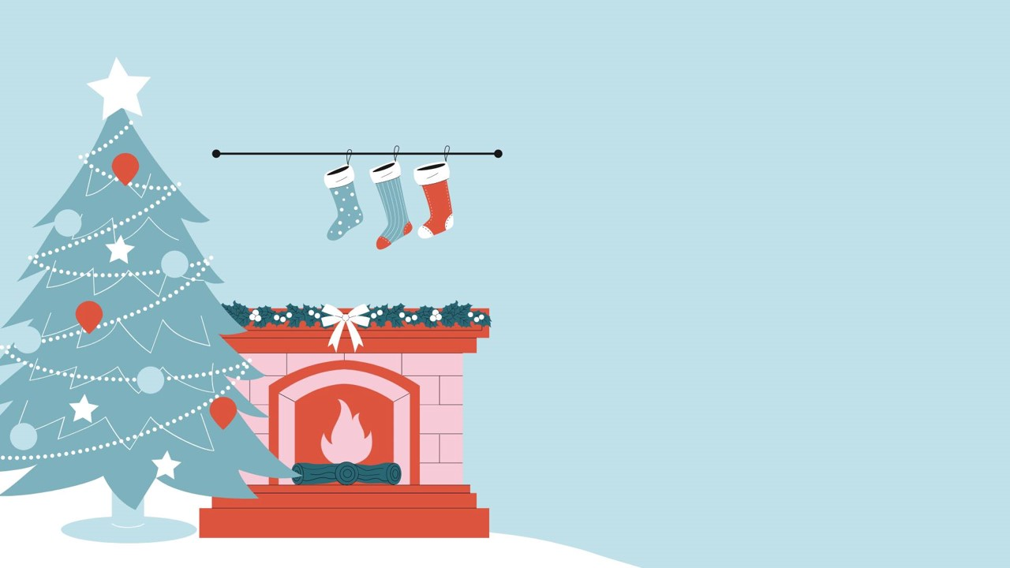




Slide 4
Tính tỉ số phần trăm của hai số 13 và 20
65%
13 : 20 =
0,65 =

Slide 5


Tính được một số phần trăm của một số
Vận dụng giải bài toán đơn giản về tìm giá trị một số phần trăm của một số

Slide 6


Slide 7


Ví dụ 1: Một trường tiểu học có 800 học sinh, trong đó số học sinh nữ chiếm 52,5% . Tính số học sinh nữ của trường đó.
Tóm tắt
Bài giải
1% số học sinh toàn trường là:
(Trường) 100%: 800 học sinh
800 : 100 = 8 (học sinh)
Số HS nữ hay 52,5% số học sinh toàn trường là:
(Nữ) 52,5% : ... học sinh?
8 x 52,5 = 420 (học sinh)
Hai bước tính trên có thể viết gộp thành:
800 : 100 x 52,5 = 420
hoặc: 800 x 52,5 : 100 = 420
Muốn tìm 52,5 % của 800 ta có thể lấy 800 chia cho 100 rồi nhân với 52,5 hoặc lấy 800 nhân với 52,5 rồi chia cho 100.
Muốn tìm 52,5 % của 800 ta làm thế nào?

Slide 8



Bài toán: Lãi suất tiết kiệm là 0,5% một tháng. Một người gửi tiết kiệm 1 000 000 đồng. Tính số tiền lãi sau một tháng.
Bài giải
Số tiền lãi sau một tháng là:
Tóm tắt:
(Tiền gửi) 100%: 1 000 000 đồng
(Tiền lãi) 0,5%: ……..... đồng?
1 000 000 : 100 x 0,5 = 5 000 (đồng)
Đáp số: 5 000 đồng

Slide 9

Muốn tìm giá trị phần trăm của một số ta lấy số đó chia cho 100 rồi nhân với số phần trăm hoặc lấy số đó nhân với số phần trăm rồi chia cho 100.
Muốn tìm giá trị phần trăm của một số ta làm thế nào?

Slide 10


Slide 11
Bài 1: Một lớp học có 32 học sinh, trong đó số học sinh 10 tuổi chiếm 75%, còn lại là học sinh 11 tuổi. Tính số học sinh 11 tuổi của lớp học đó.
Tóm tắt
(Lớp học) 100% : 32 học sinh
HS 10 tuổi 75% : …học sinh?
HS 11 tuổi : ...học sinh?

Slide 12
Bài 1: Một lớp học có 32 học sinh, trong đó số học sinh 10 tuổi chiếm 75%, còn lại là học sinh 11 tuổi. Tính số học sinh 11 tuổi của lớp học đó.
CÁCH 1
CÁCH 2
Coi số học sinh cả lớp là 100%.
Số phần trăm học sinh 11 tuổi là:
100% - 75% = 25%
Số học sinh 11 tuổi là:
32 : 100 x 25 = 8 (học sinh)
Đáp số: 8 học sinh
Số học sinh 10 tuổi là:
32 : 100 x 75 = 24 (học sinh)
Số học sinh 11 tuổi là:
32 – 24 = 8 (học sinh)
Đáp số: 8 học sinh

Slide 13
Bài 2: Lãi suất tiết kiệm là 0,5% một tháng. Một người gửi tiết kiệm 5 000 000 đồng. Hỏi sau một tháng cả số tiền gửi và số tiền lãi là bao nhiêu?
Tóm tắt
(Tiền gửi) 100%: 1 000 000 đồng
(Tiền lãi) 0,5%: …… đồng ?
Số tiền gửi và tiền lãi:…….. đồng ?

Slide 14
Bài 2: Lãi suất tiết kiệm là 0.5% một tháng. Một người gửi tiết kiệm 5 000 000 đồng. Hỏi sau một tháng cả số tiền gửi và số tiền lãi là bao nhiêu?
Số tiền lãi sau một tháng là:
5 000 000 : 100 x 0,5 = 25 000 (đồng)
Tổng số tiền gửi và tiền lãi sau một tháng là:
5 000 000 + 25 000 = 5 025 000 (đồng)
Đáp số : 5 025 000 đồng

Slide 15



Bài 3: Một xưởng may đã dùng hết 345 m vải để may quần áo, trong đó có số vải may quần chiếm 40%. Hỏi số vải may áo đó là bao nhiêu mét?
Tóm tắt
Vải may quần áo: 345 m
Vải may quần chiếm 40 %
Vải may áo : …….. mét ?

Slide 16
Bài 3: Một xưởng may đã dùng hết 345 m vải để may quần áo, trong đó có số vải may quần chiếm 40%. Hỏi số vải may áo đó là bao nhiêu mét?
Bài giải
Số vải để may quần là:
345 x 40 : 100 = 138 (m)
Số vải để may áo là:
345 – 138 = 207 (m)
Đáp số: 207 m vải.

Slide 17


Slide 18






Lớp 5B có 40 học sinh. Hãy tính nhẩm
50% số học sinh của lớp là: ……….. học sinh
20
25% số học sinh của lớp là: ……….. học sinh
10

Slide 19


Notes:
Bấm vào người tuyết để trở về để trở về

